Slide 1
Панорама на предучилищното образование
Детска градина „Кокиче“ – база село Брегаре
„Детска градина за всички“ - Месец на отворените врати
Автори: Янка Томова и Емилия Петрова

Slide 2
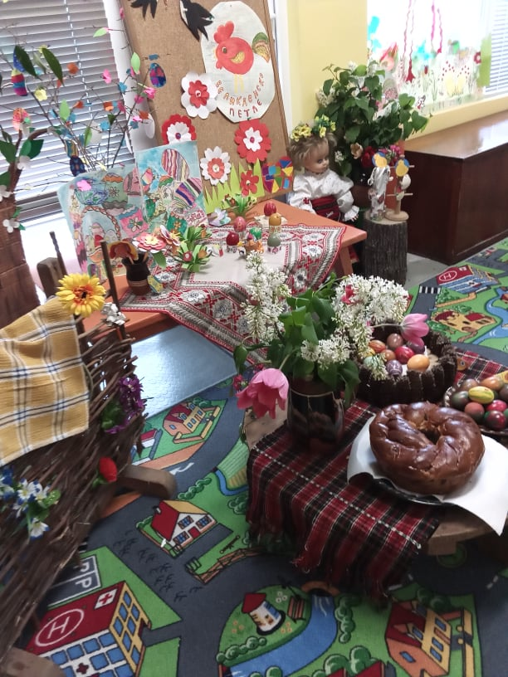
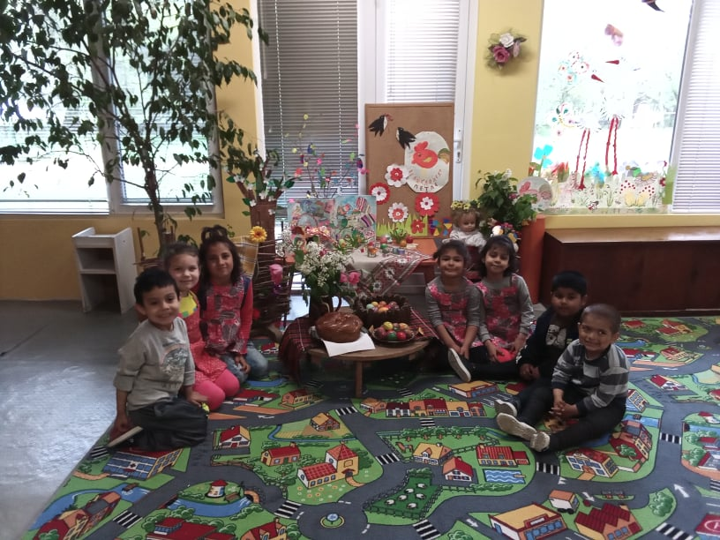
„Чуден, чуден Великден“ – 29.04.21г.
Цел: Приобщаване на децата към българските традиции и обичаи чрез обогатяване представите им за Великденските празници.
Задачи: 1.Обогатяване представите и знанията за същността на празника Великден, за ритуалите и атрибутите, свързани с него.
2. Формиране умения за прилагане на различни техники при боядисване на великденски яйца.
3. Обогатяване на детския речник с думи, използвани в дните около Великден.
4. Възпитаване в дух на принадлежност към българската общност
Участници: Деца, учители, персонал, медицинско лице, родители.
Дейности: Боядисване на великденски яйца на Велики четвъртък.

Slide 3
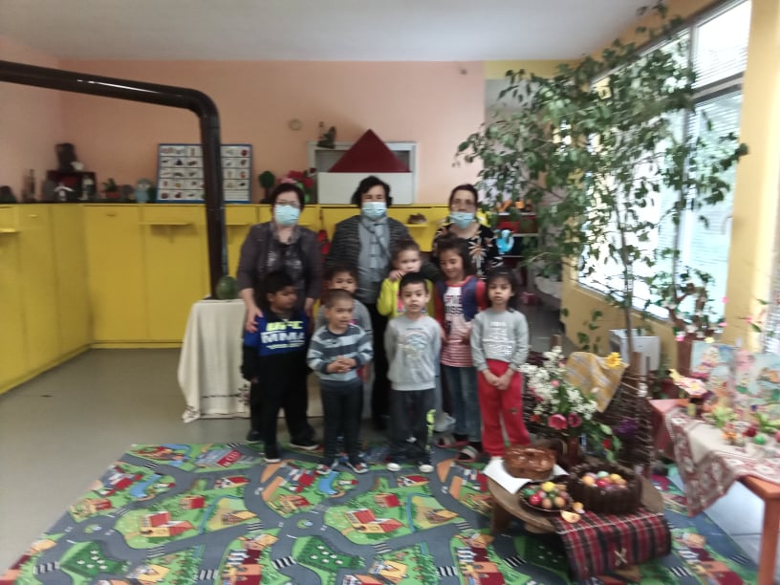
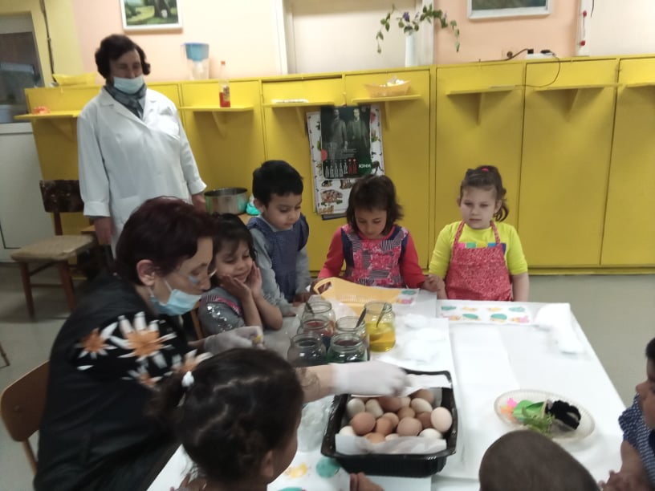
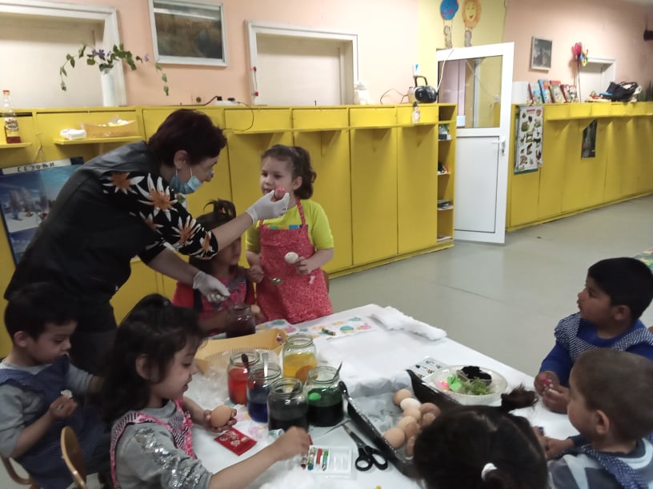
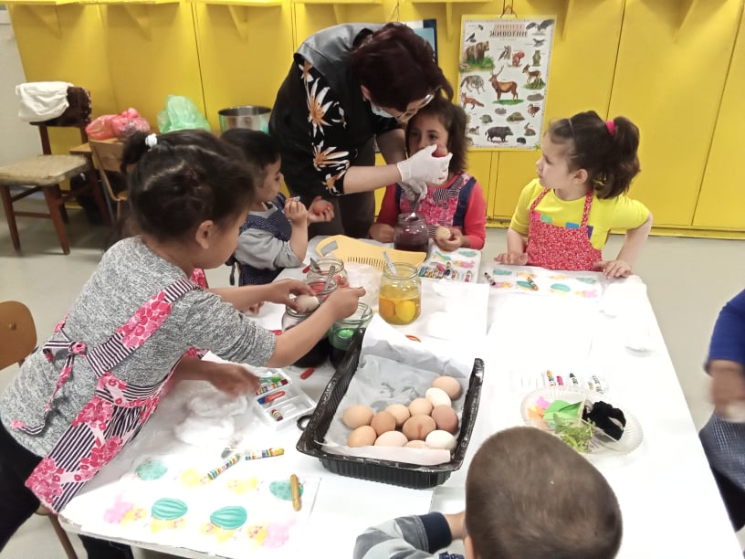
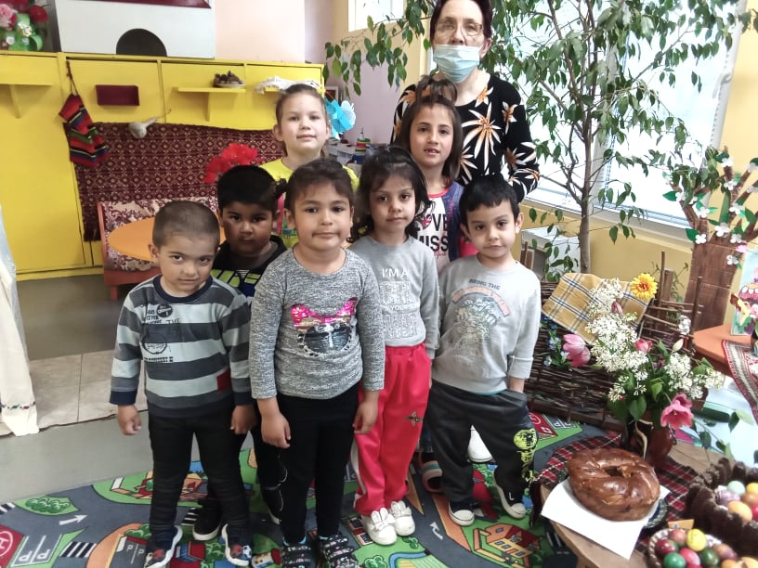
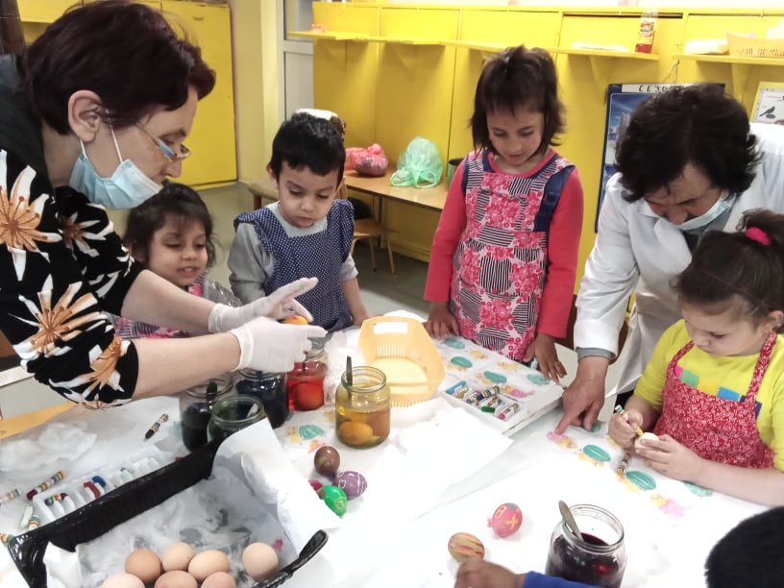
Ще си избера яйце,
Със юначно сърчице,
Със черупка като камък
И червено като пламък!“

Slide 4
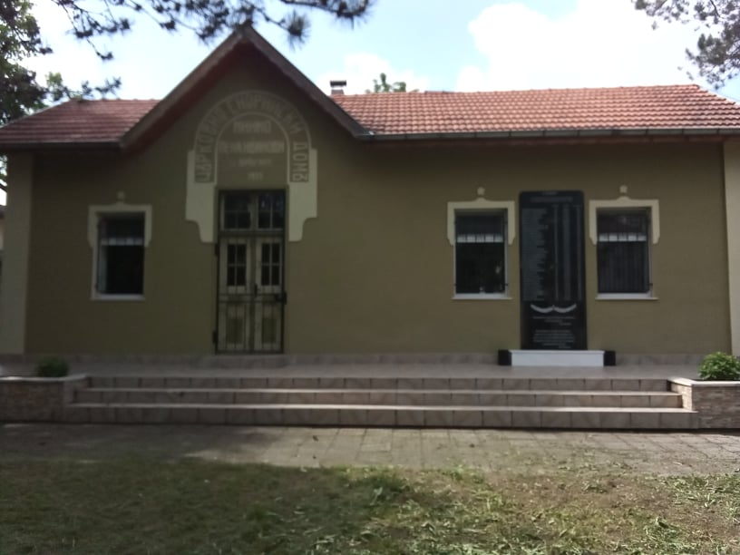
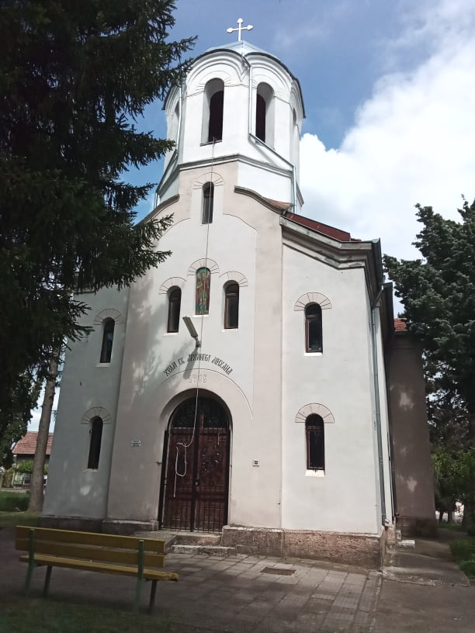
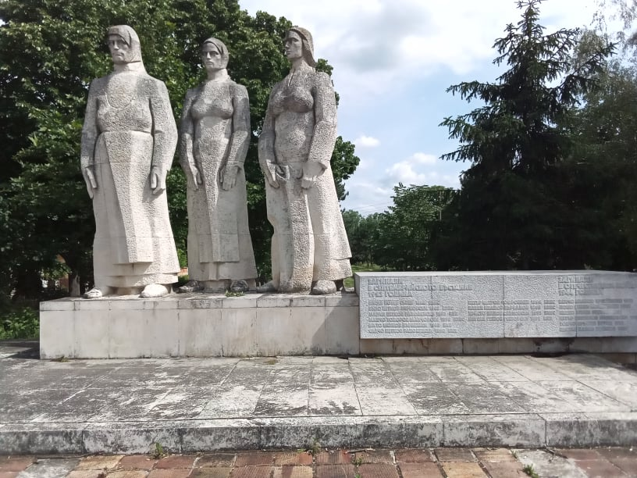
„Ех, че чудно наше село“ – 25.05.21г.
Цели: 1. Приобщаване на децата към живота на общността в с. Брегаре чрез запознаване със забележителностите на родното място.
2.“Опознай родното място за да го обикнеш!“- създаване на интерес към историята на село Брегаре, неговото минало и настояще.
3. Възпитаване на любов към родния край.
Задачи: 1. Запознаване с миналото и настоящето на нашето родно село чрез обогатяване знанията за забележителностите му – музей, паметници, църква и манастир.
2. Изразяване почит към загиналите за свободата на България, брегарчени, наши съселяни.
3. Възпитаване на любов към родното село, неговото минало и настояще и формиране на желание да градят неговото бъдеще.
Дейности: Посещение на музея в с. Брегаре, засаждане на цветя пред музея, с помощта на родителите.

Slide 5
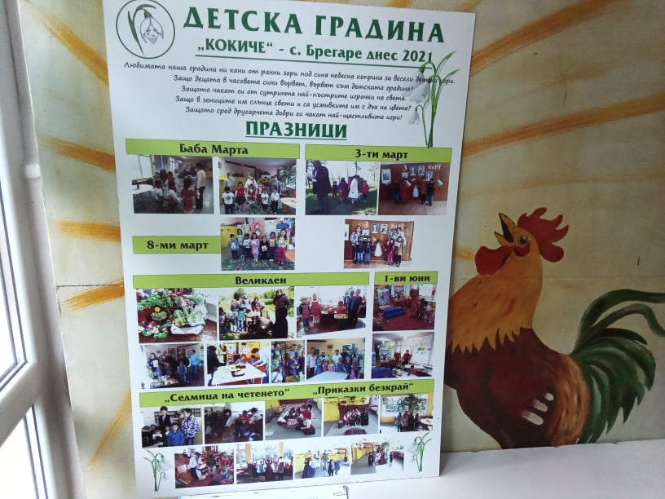
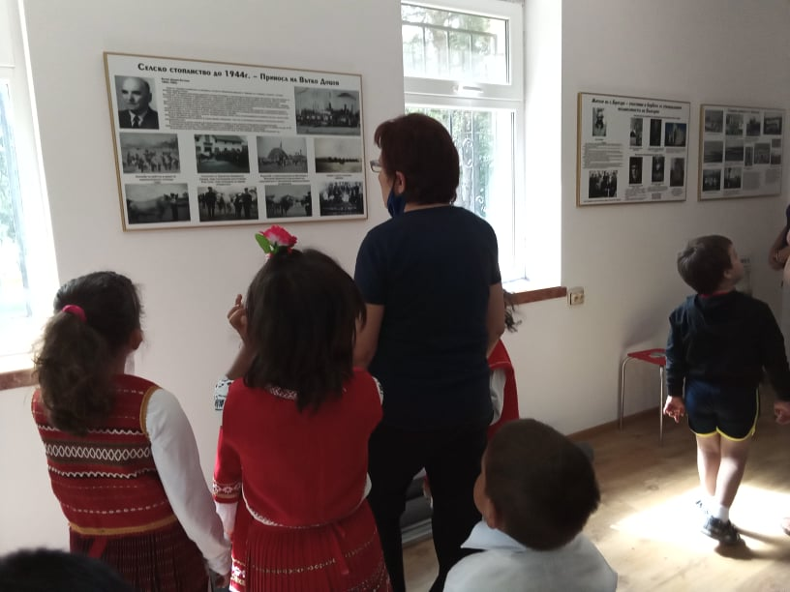
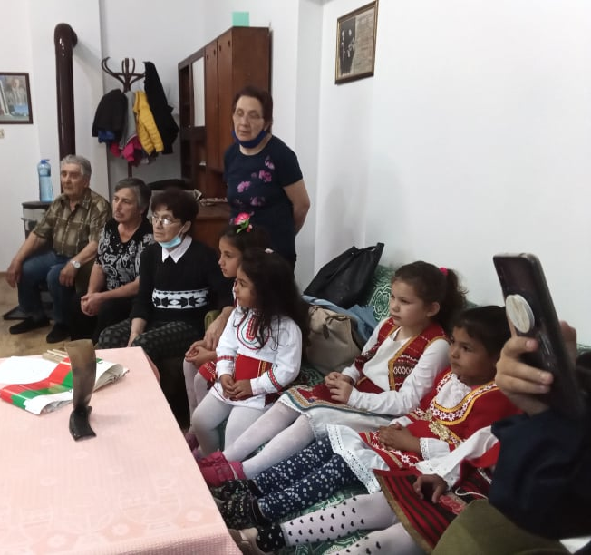
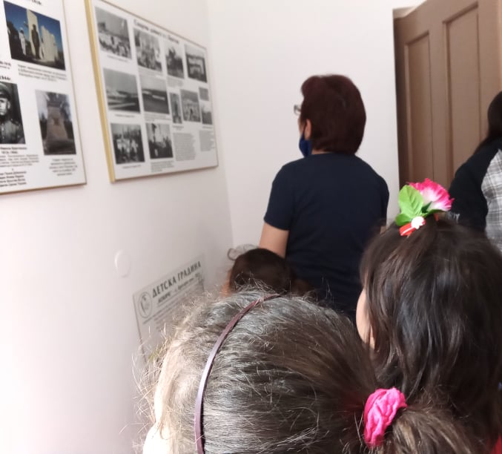
Участници: Деца, родители, учители, секретар на НЧ „Христо Ботев“, Уредник на музей с.Брегаре
Приказка за нашето родно село Брегаре
„Много, много отдавна, преди 156 години на това място… На тази земя можели да отглеждат пшеница, царевица, ечемик и овес…Малко е нашето село Брегаре, малко, но красиво! Малко, но то си е нашето родно място, и ние го обичаме!“

Slide 6
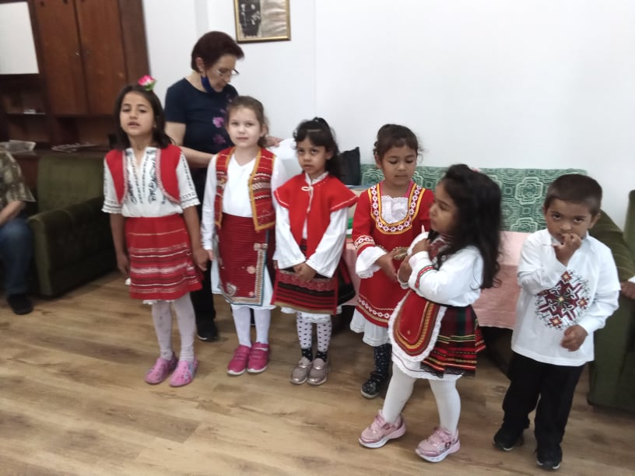
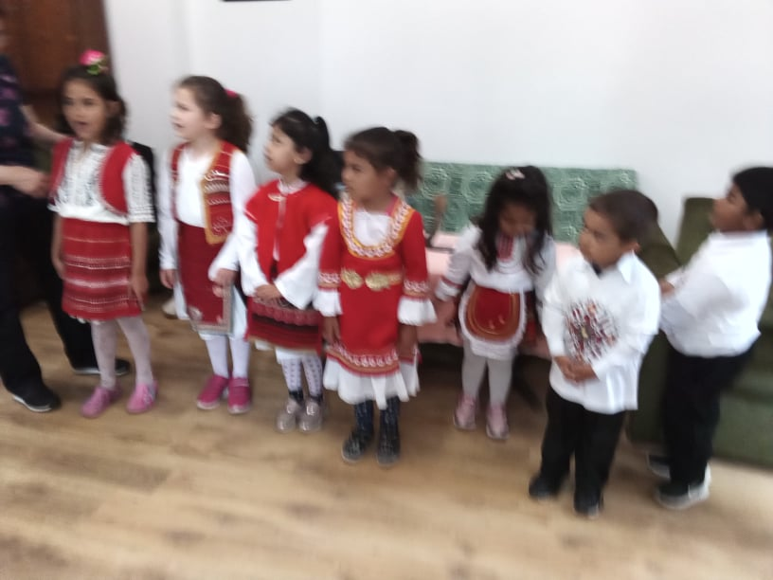
„Ех, че чудно наше село
На селата е начело
Къщите му пременени,
Оградени, украсени.
Драго ми е да ги гледам,
Наредени ред по редом!“
„Моят бащин край е ненагледен –
Ниви и ливади с мирис меден!
И да ида чак отвъд морето,
Ще ме тегли все насам сърцето,
Все ще чувам думите на мама,
С мойто село все ще бъдем двама!“
„Къщичке, на дните златни
Кът свиден и мил!
И за царските палати
Не бих те сменил!“

Slide 7
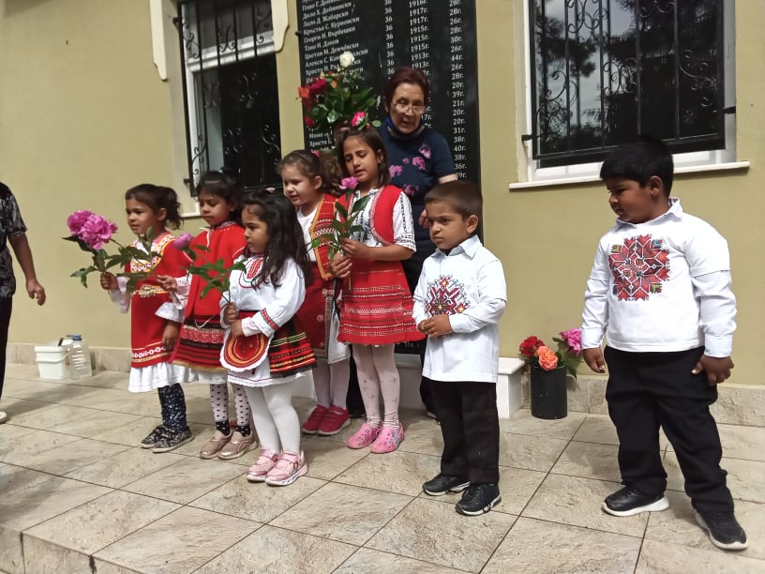
„Паметник един познавам-
Каменен, голям.
С мама всеки ден минавам
Сутрин аз оттам.
Гледам днес- децата тичат,
С тях и аз летя,
Паметника всички кичат
С дъхави цветя!“

Slide 8
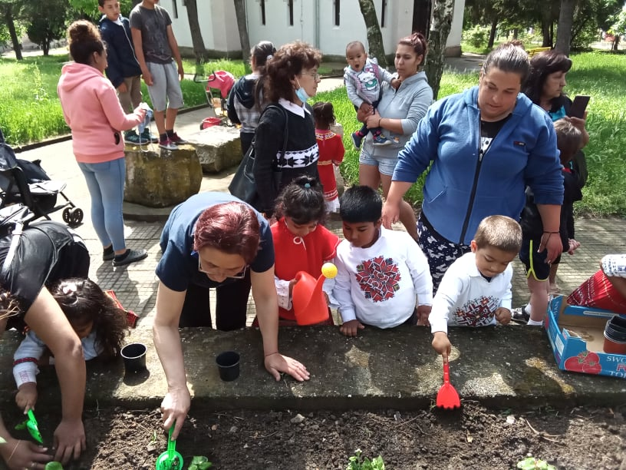
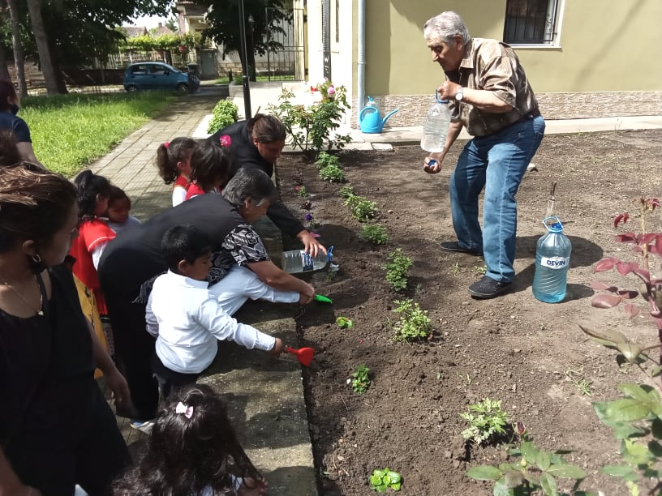
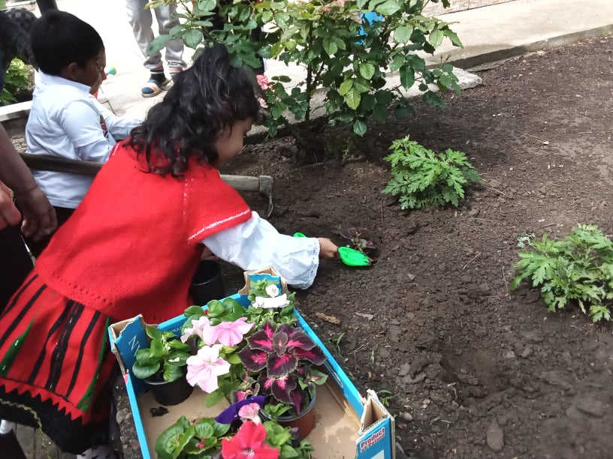
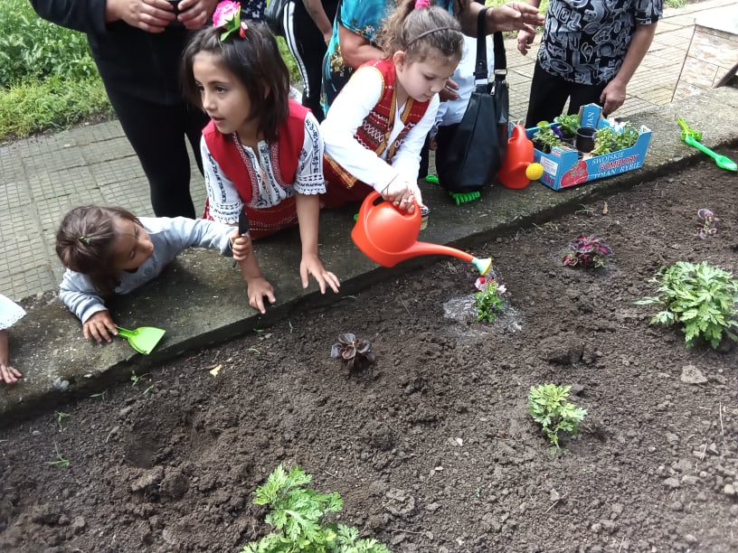
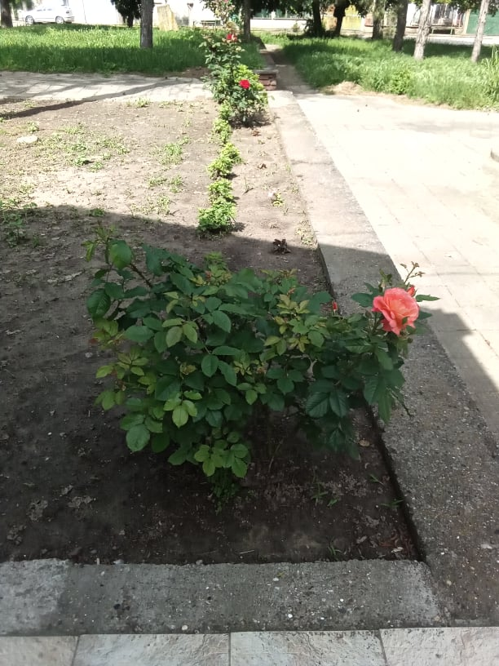
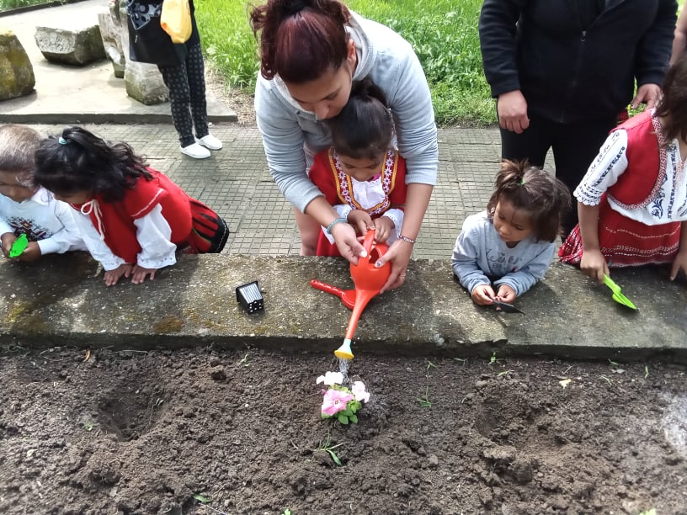

Slide 9
Благодаря за вниманието!

